Slide 1
Перспективы методической работы МБДОУ ЦРР - детский сад № 16 на 2021- 2022 учебный год
Заместитель заведующего по ВМР МБДОУ ЦРР – детский сад №16
Мочар С.А.

Slide 2
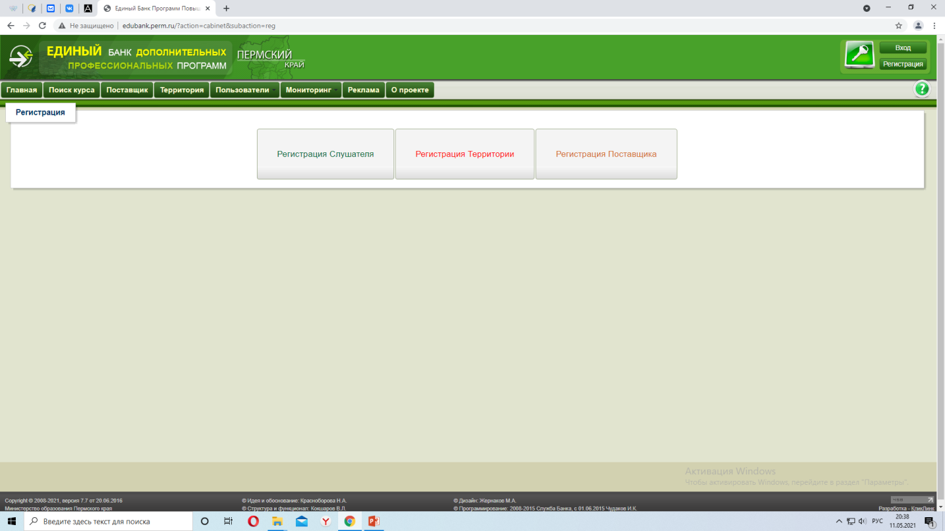
Цель: Создание условий для реализации профессионального роста педагогов.

Slide 3
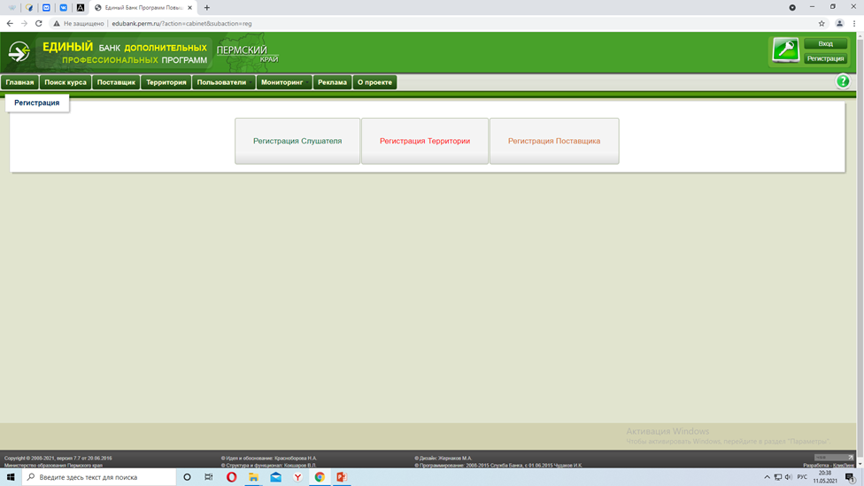
Повышение квалификации педагогов
План аттестации на 2020-2021 уч. год
выполнен на 100 %.
План повышения квалификации – 80 %

Slide 4
образование
Обучение педагогов – 9%
высшее образование – 3 чел.
Переподготовка – 1 чел.
Переквалификация – 0 чел.

Slide 5
Профессиональная активность педагогов
Выступления на педагогических конференциях, семинарах (район) – 40%
Участие в конкурсах:
уровень ДОУ – 100%
район – 60%; «Учитель года» – 9%
краевой, межрегиональный - 19%
всероссийский и международный – 11%
Участие педагогов в научно-практической, инновационной деятельности – 17%

Slide 6
О проекте

Slide 7
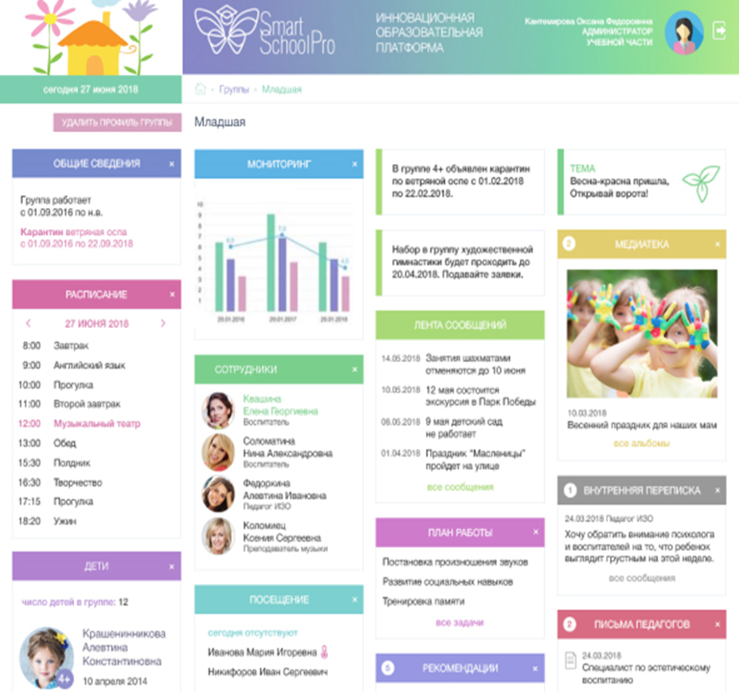

Slide 10
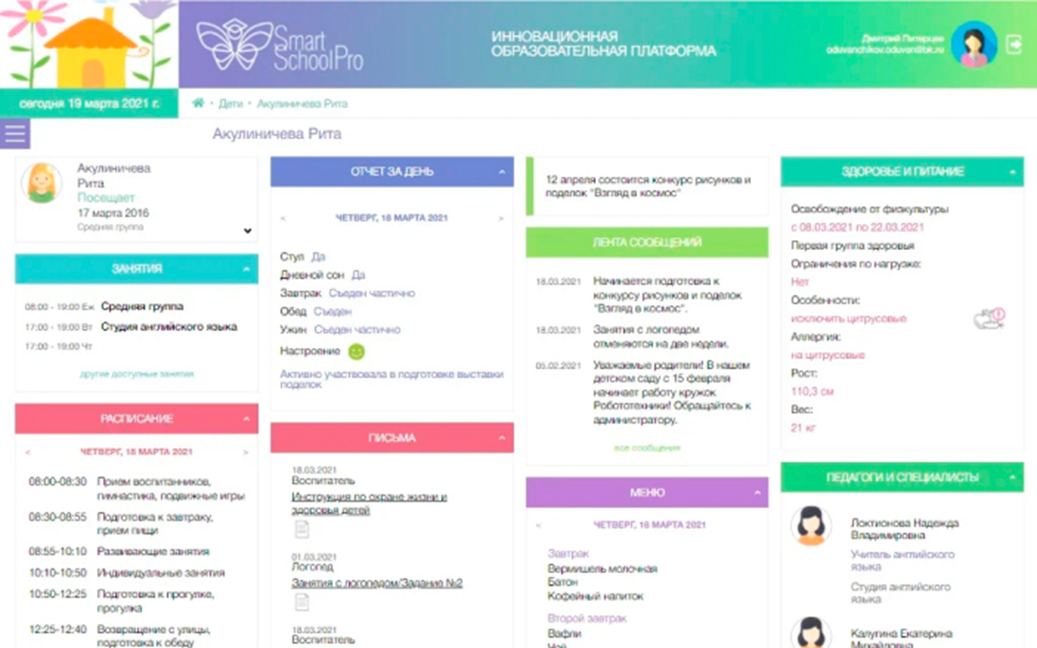

Slide 11
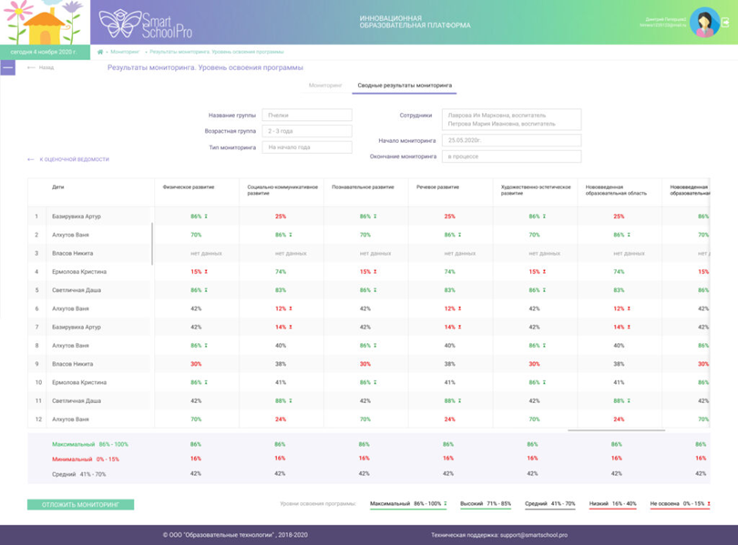
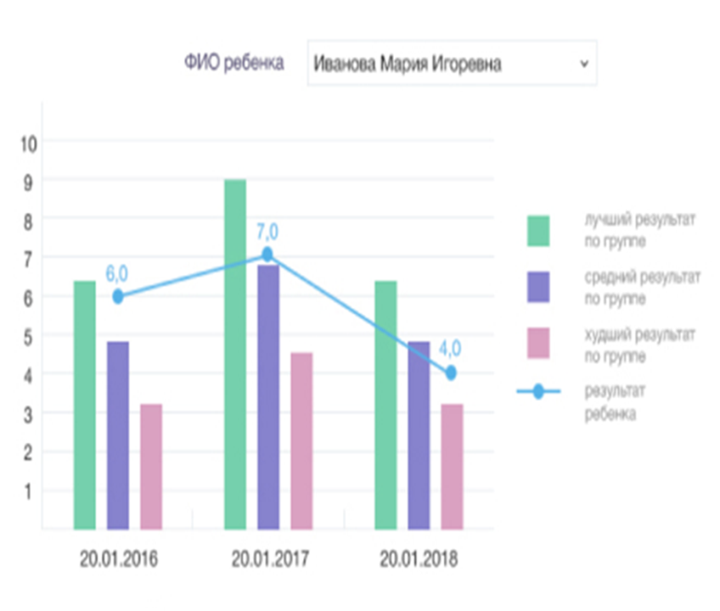
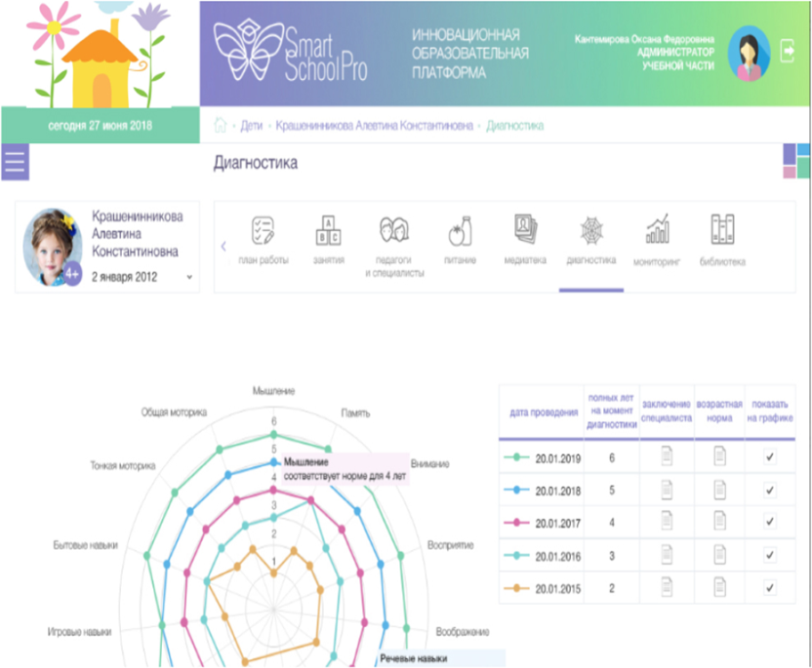
ДИАГНОСТИКА SMART SCHOOL PRO

Slide 12
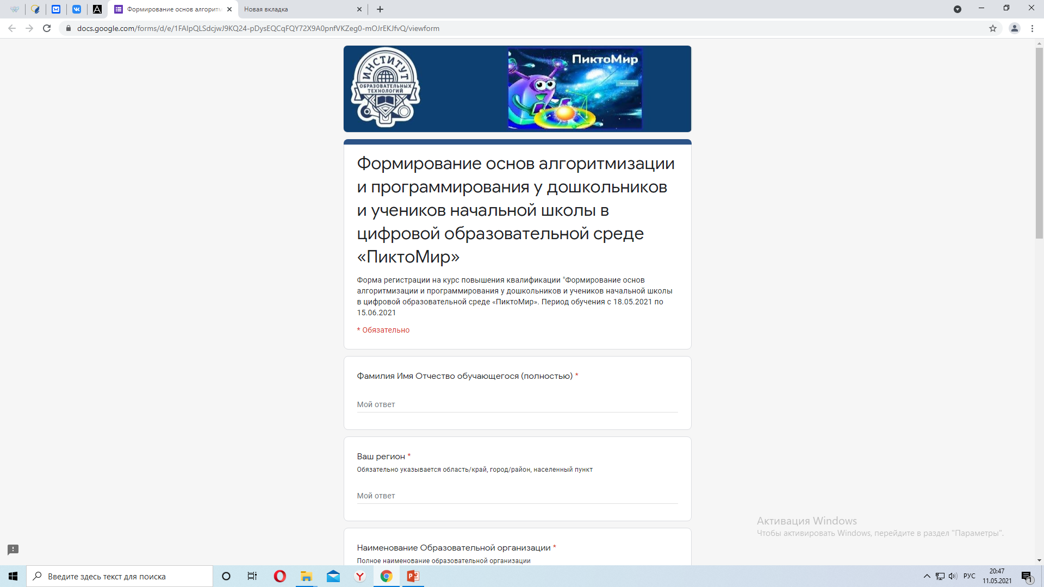
Проект цифровая образовательная среда «ПиктоМир»

Slide 13
Инновационный проект 2021 -2022 г.

Slide 14
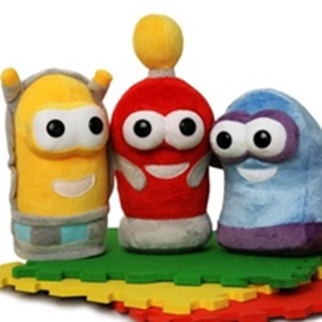
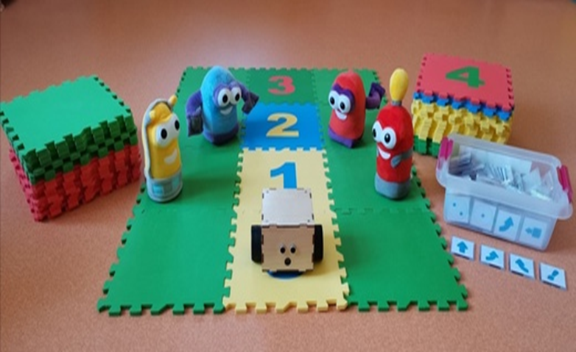
1 этап с 4 до 6 лет

Slide 15
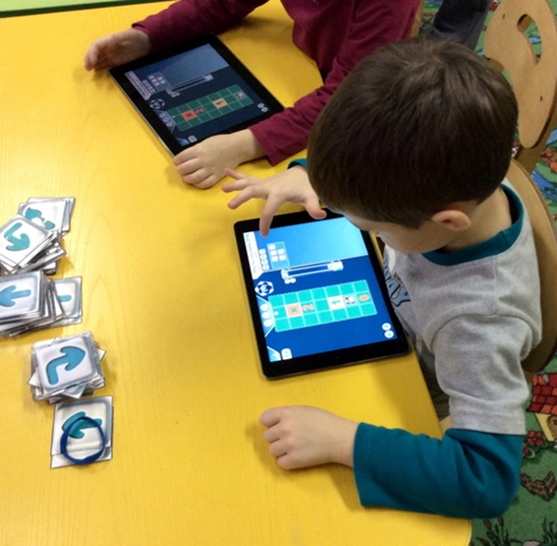
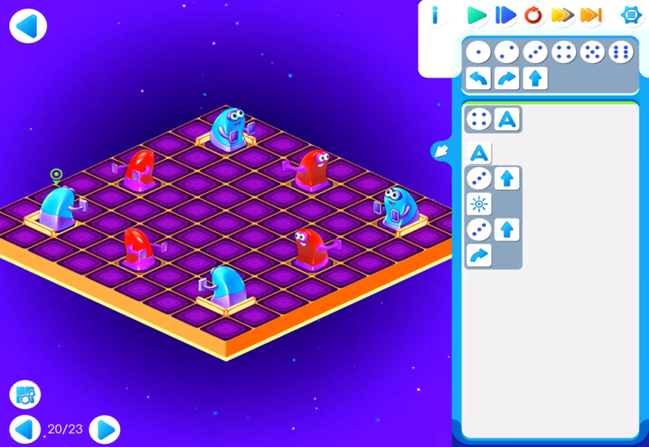
2 этап с 5 до 8 лет

Slide 16
Преемственность ДОУ – Школа - ВУЗ
Обеспечение преемственности с программами начальной и основной школы
Семейство отечественных учебных сред ПиктоМир --> ПиктоМир-К --> КуМир Система ПиктоМир-К обеспечивает переход от детского пиктограммного программирования в системе ПиктоМир ко взрослому текстовому программированию в системе КуМир

Slide 17
Всероссийский проект «Эколята Дошколята»

Slide 18
Краевая детская психологическая площадка
Детская психологическая площадка «Профилактика зависимости у детей дошкольного возраста»
Профилактическая работа психологической и социальных служб ДОУ
Последующее участие в конкурсах:
«Да здравствует Здоровье!»
Фонд Президентских Грантов «Куда спешат Муравьи»

Slide 19
Региональные проекты
«STEM образование», «Финансовая грамотность», «Детский ТЕХНОМИР»
Организация системы «Родительского образования» в ДОУ. Развитие партнёрских отношений и сотрудничество с родителями воспитанников в свете требований ФГОС ДО и 273-ФЗ «Об образовании в РФ».

Slide 20
ЗАДАЧИ методической службы на следующий уч. год
1. Совершенствование методической службы повышение качества профессиональной компетентности старших воспитателей, педагогов ДОУ.
2. Поиск путей по формированию и развитию профессиональных компетенций педагогов (стимулирование к участию в инновационной и экспериментальной деятельности).
3. Создание условий для повышения профессионального роста молодых (начинающих) педагогов. Реализация мероприятий по созданию «Школы наставничества».

